Slide 1
@isset, @switch və @empty direktivlərindən, Blade-də daha oxunaqlı və sadə şərtli məntiq qurmaq üçün istifadə olunur.
1) @isset - Bir dəyişənin mövcud olub-olmadığını yoxlayır (yəni null və ya təyin olunmayıbsa, false olur).
2) @empty - Dəyişənin boş olub-olmadığını yoxlayır. Boş sayılanlar:
'' (boş string)
null
[ ] (boş array)
false
0

Slide 2
3) @switch, @case, @break, @default - PHP dəki switch-case məntiqini Blade daxilində istifadə etmək üçün nəzərdə tutulub.
Praktik Məsləhətlər:
@isset daha çox optional dəyişənlər üçün istifadə olunur (məsələn, user login olub-olmadığını yoxlamaq).
@empty əsasən form data və ya validation məntiqində faydalıdır.
@switch isə çox sayda if-else-i oxunaqlı etmək üçün ideal seçimdir.

Slide 3
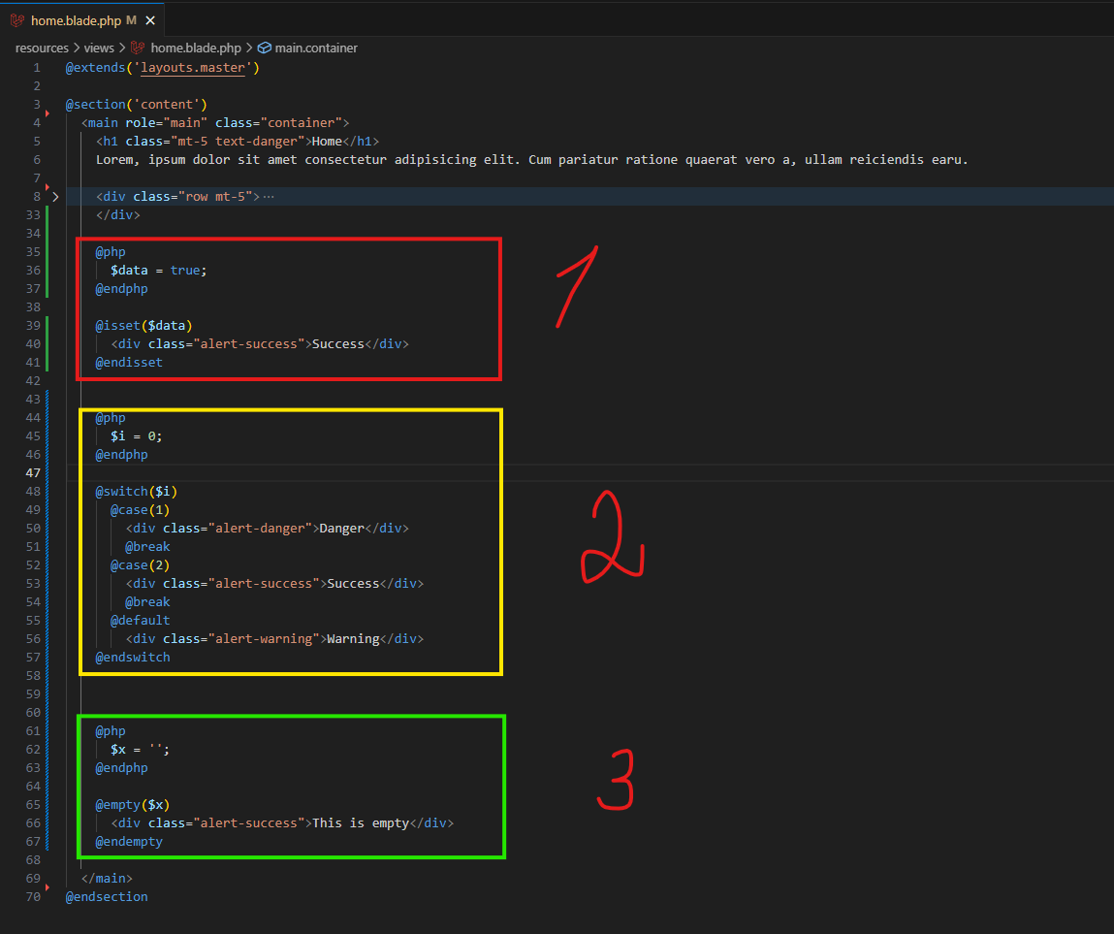
.

Slide 4
.

